Slide 1
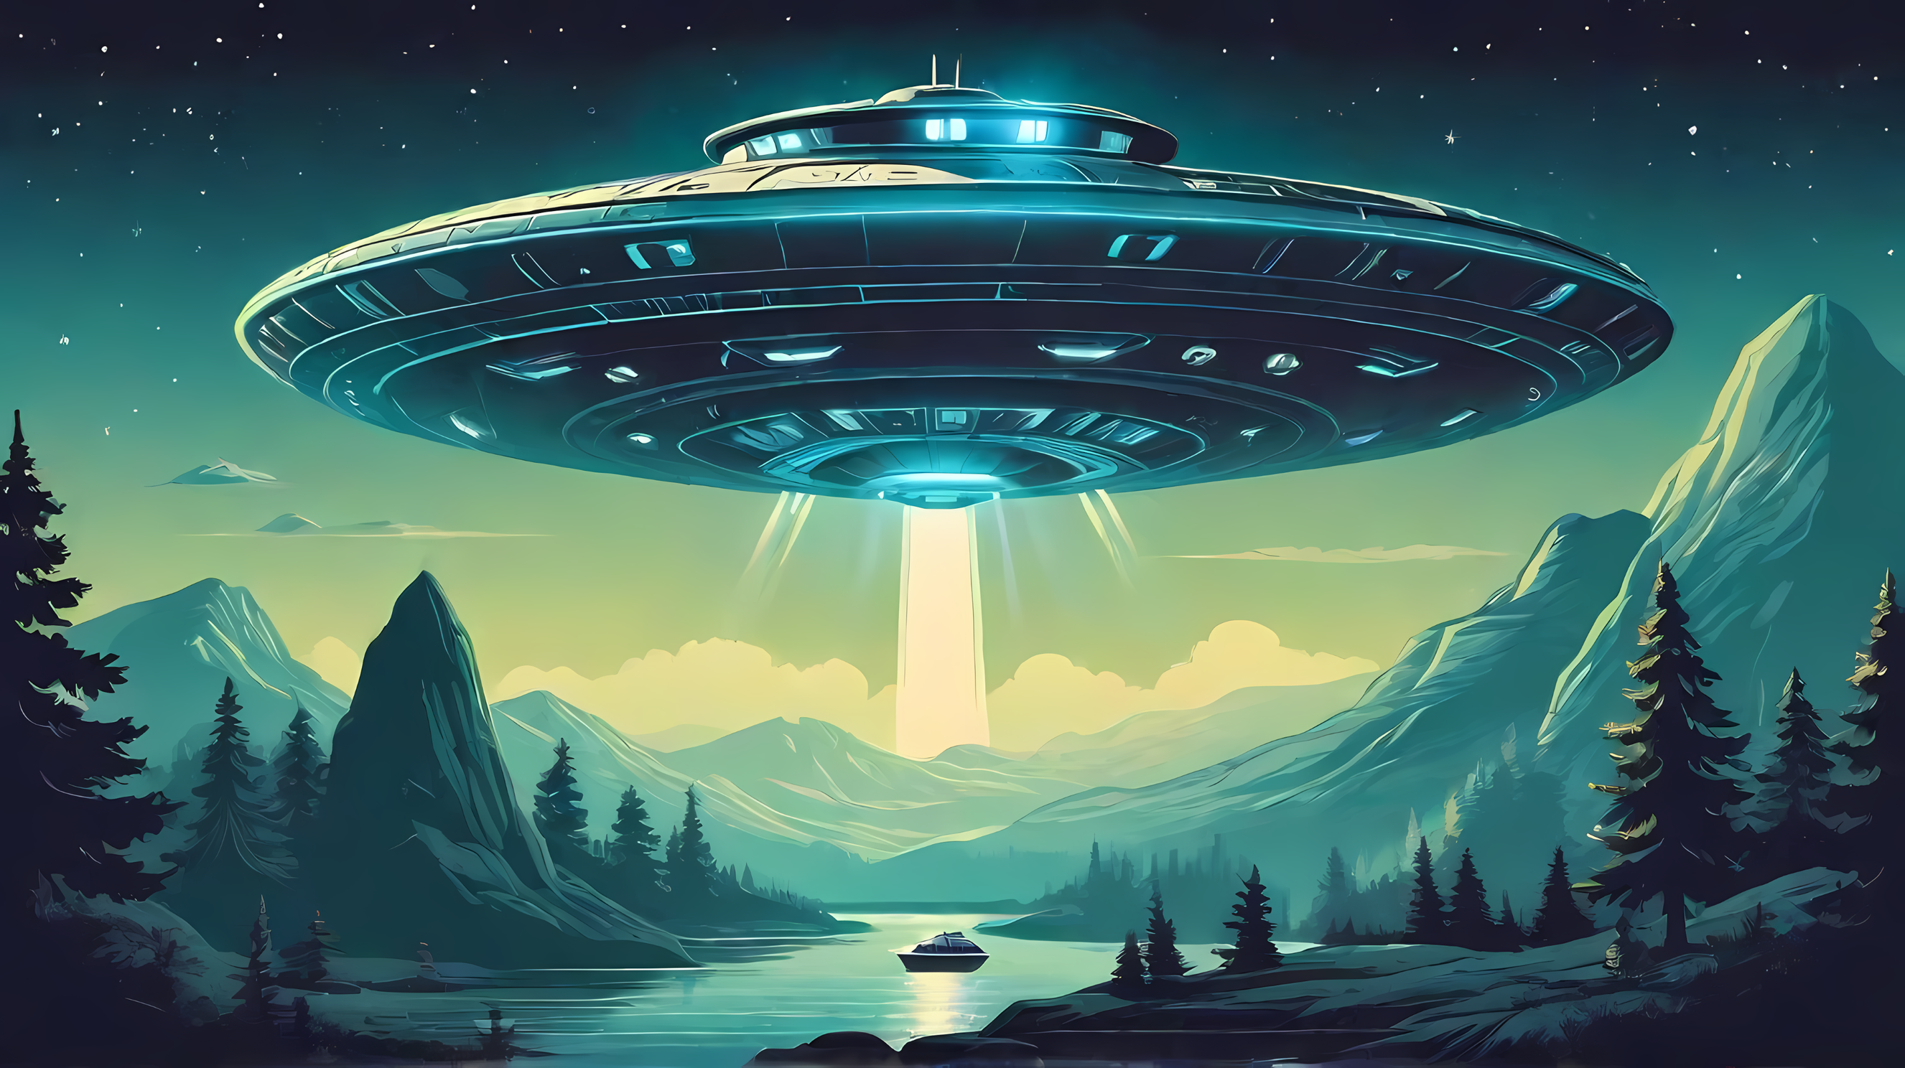


が
UFO
学籍番号 25010501
氏名 赤木厳仁
UFOを操縦して地球人を連れ去る3Dゲーム

Slide 2
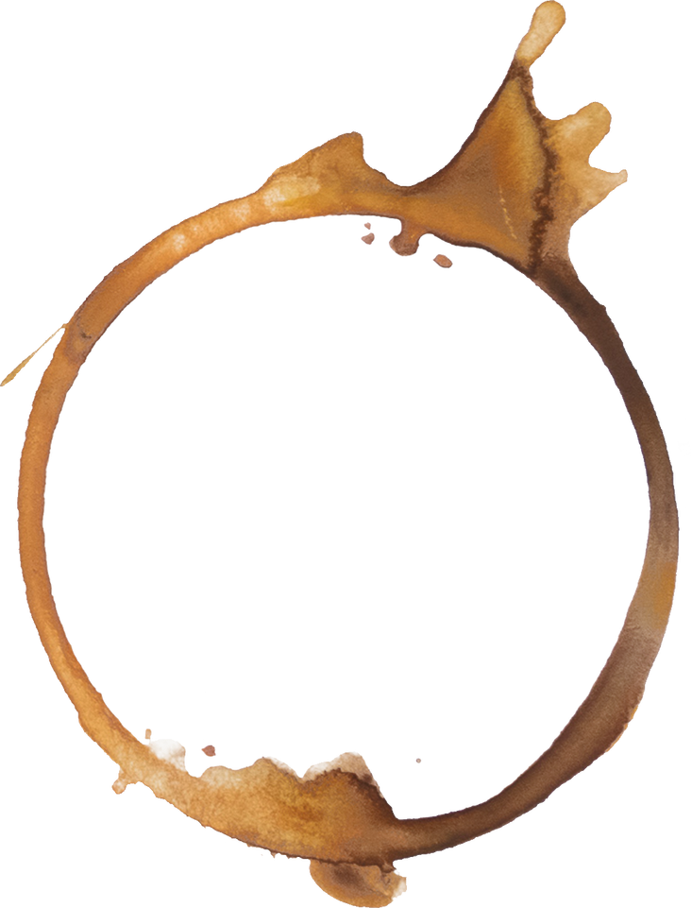

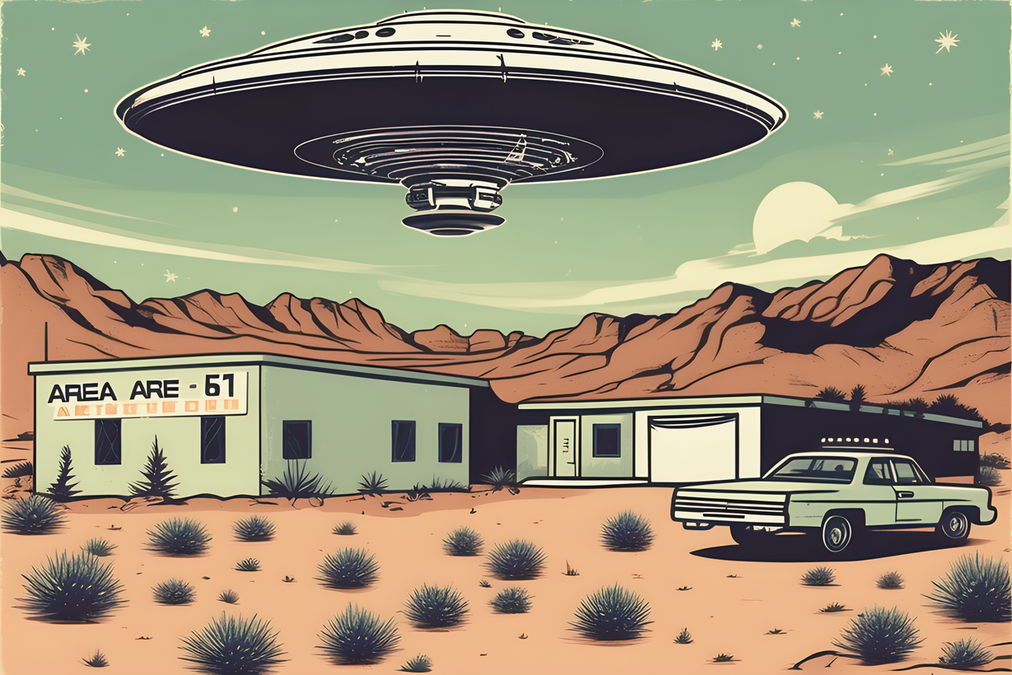
我々を魅了する宇宙人
映画をはじめ様々な創作物の題材とされている
『メン・イン・ブラック』
『未知との遭遇』 (1977年)
『E.T.』 (1982年)
『インデペンデンス・デイ』（1996年）
『プロジェクト・ヘイル・メアリー』 (2026年公開)
幅広い年代で作られている

Slide 3
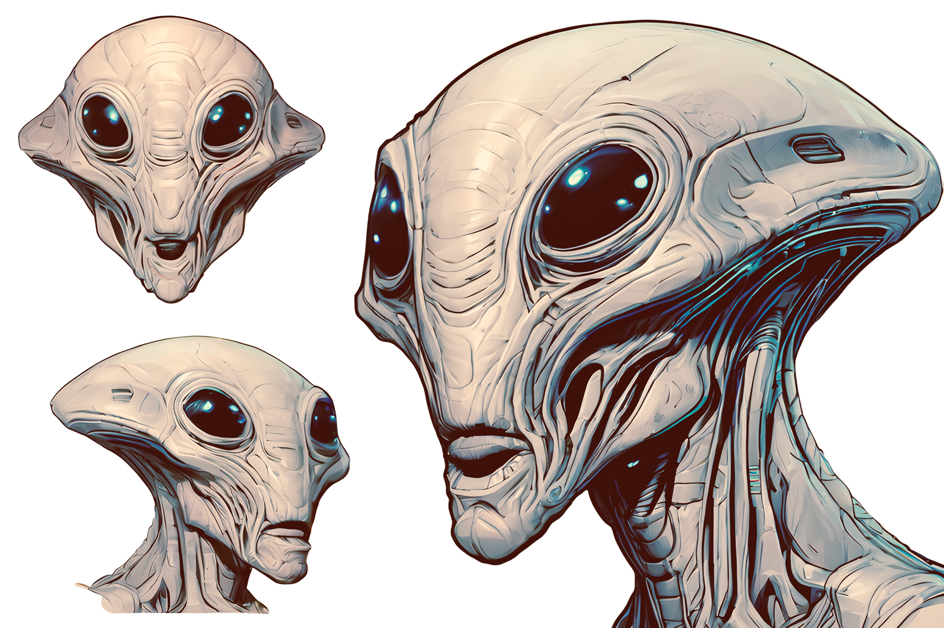
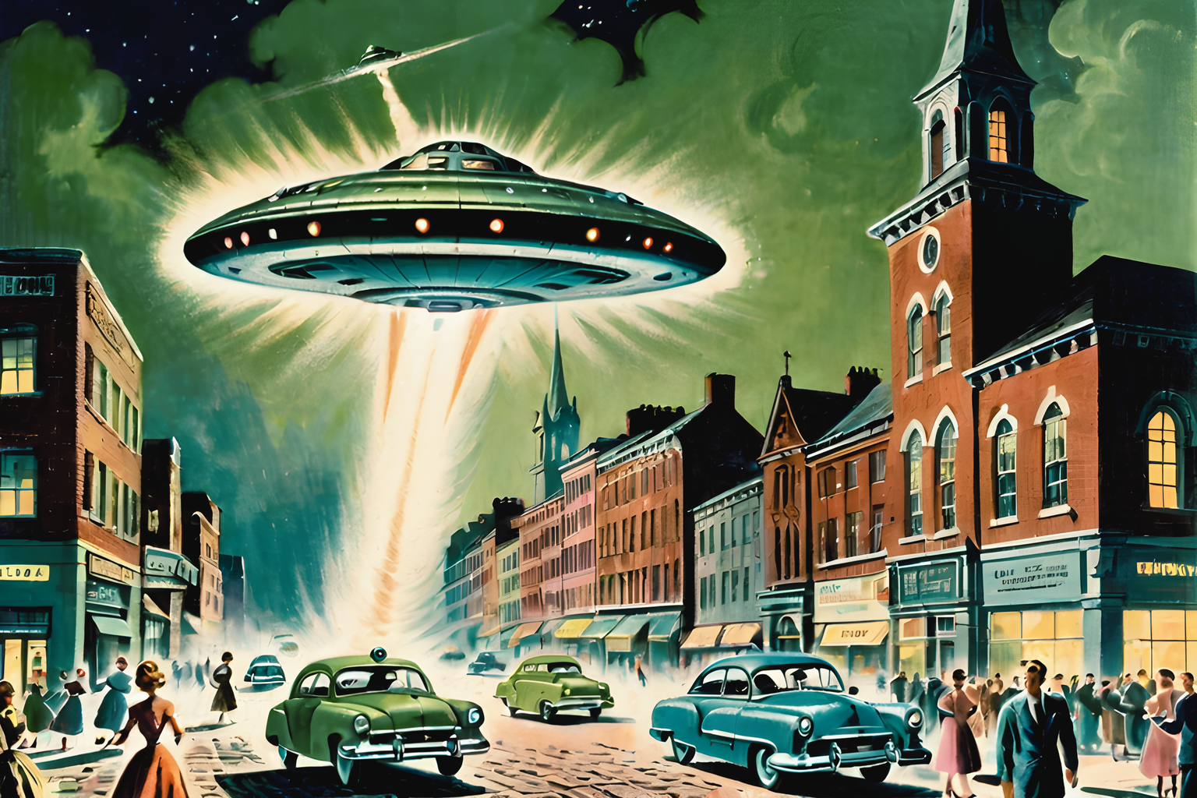
ひきつけられる理由
ビジュアル
  動き
  見た目
知的好奇心・恐怖心
  わからないものを知りたいと思う、怖いと思う気持ちが多くの人がUFOを語る原因となった
身近であること
  空を見ると探してみたいくなる

Slide 4

魅了のサイクル
知的好奇心・
恐怖心を得る
見る(ビジュアル)
宇宙人が題材の作品が作られる
→身近になる

Slide 5
ニーズ
宇宙人らしいビジュアル、宇宙人らしい行動を見たい、感じたい
今までは見る事が多かった
自分で体験(プレイ)することによって、宇宙人らしさを感じさせる

Slide 6
ターゲット
映画館での映画鑑賞を月に一日以上する人のうち（約600万人)^{※1}
そのうちSF映画が好きな人(7%)^{※2}で
宇宙人に関心がある人(約50%)^{※3}
約21万人
※1:総務省統計局「社会生活基本調査」より不破雷蔵氏集計（2016年）
※2:株式会社ベストアクティ「好きな映画のジャンルに関するアンケート調査」
※3:スカパーＪＳＡＴ調べ「宇宙に関する意識調査2026」

Slide 7
ゲームの概要
・UFOを操縦して、人や動物を誘拐するゲーム。
・規定の人数、頭数を光線で引っ張ってUFOに収容して、撃墜されずに帰還すればステージクリア。
・3ステージクリアでエンディング。

Slide 8
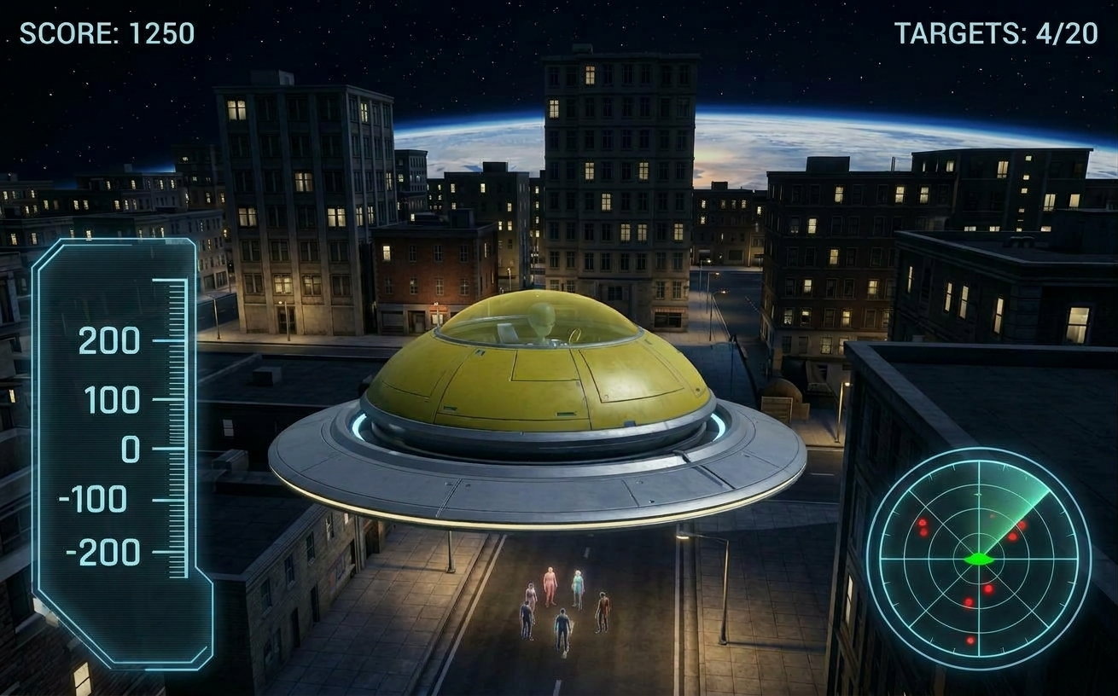
ゲームの概要

Slide 9
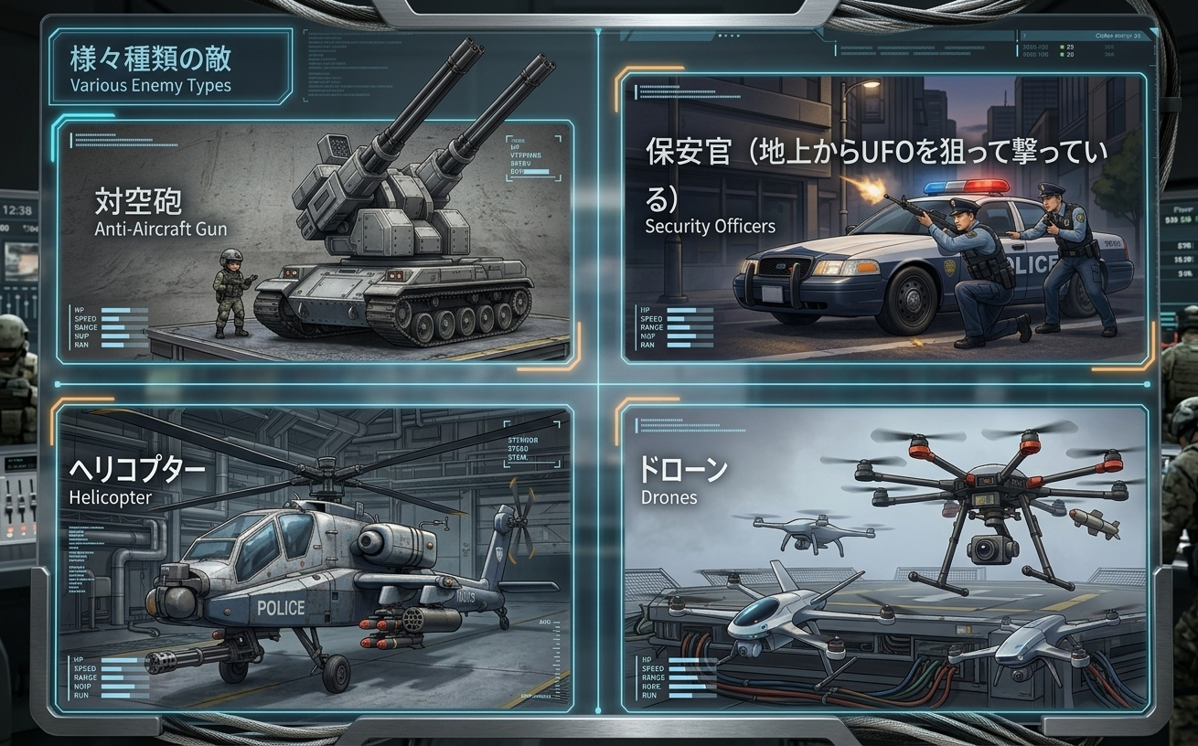
様々な敵

Slide 10
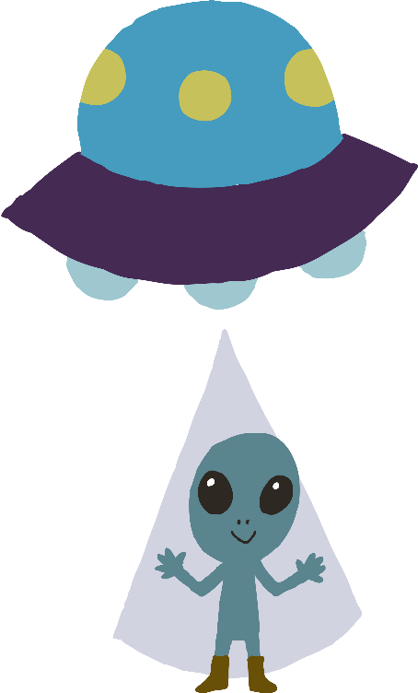

ゲームの流れ
①ステージ選択
②人・動物を集める
③帰還
④エンディング
ステージの選択
光線で回収する
帰還する
すべてのステージクリアでエンディング(全３ステージ)
・牧場
・シティ
・首都
・スタッフロール
・後日談
・全3ステージ。
・ステージをクリアすると次のステージが解放される。
・すべてのステージクリアでエンディングに移行する。
・攻撃や妨害を避けながら、人や動物を回収していく。
・既定の人数、頭数を集めると帰還フェーズに移行する。
・撃墜されてしまうとゲームオーバー。
・既定の人数、頭数を集めた後にマップ外に移動する。
・無事にマップ外に移動できればステージクリア。
・すべてのステージクリアでエンディング
繰り返す

Slide 11
コンセプト
物理法則を無視するUFOの動き
超常的な存在になりきることができ、爽快感を得ることができる
人・動物を光線で引き揚げる
宇宙人特有の行動をすることによる支配感を得ることができる
改造した人間を送り出す
ゲームの世界観を深め、没頭することができる
地球人を連れ去るゲーム

Slide 12
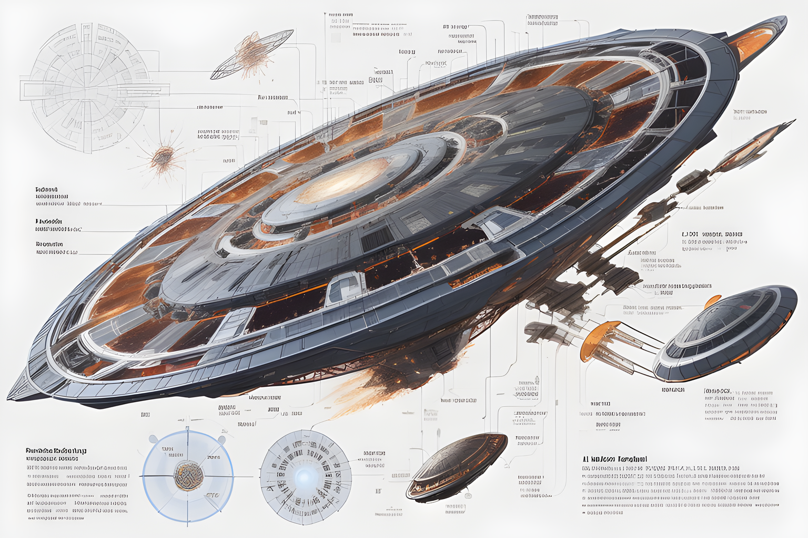
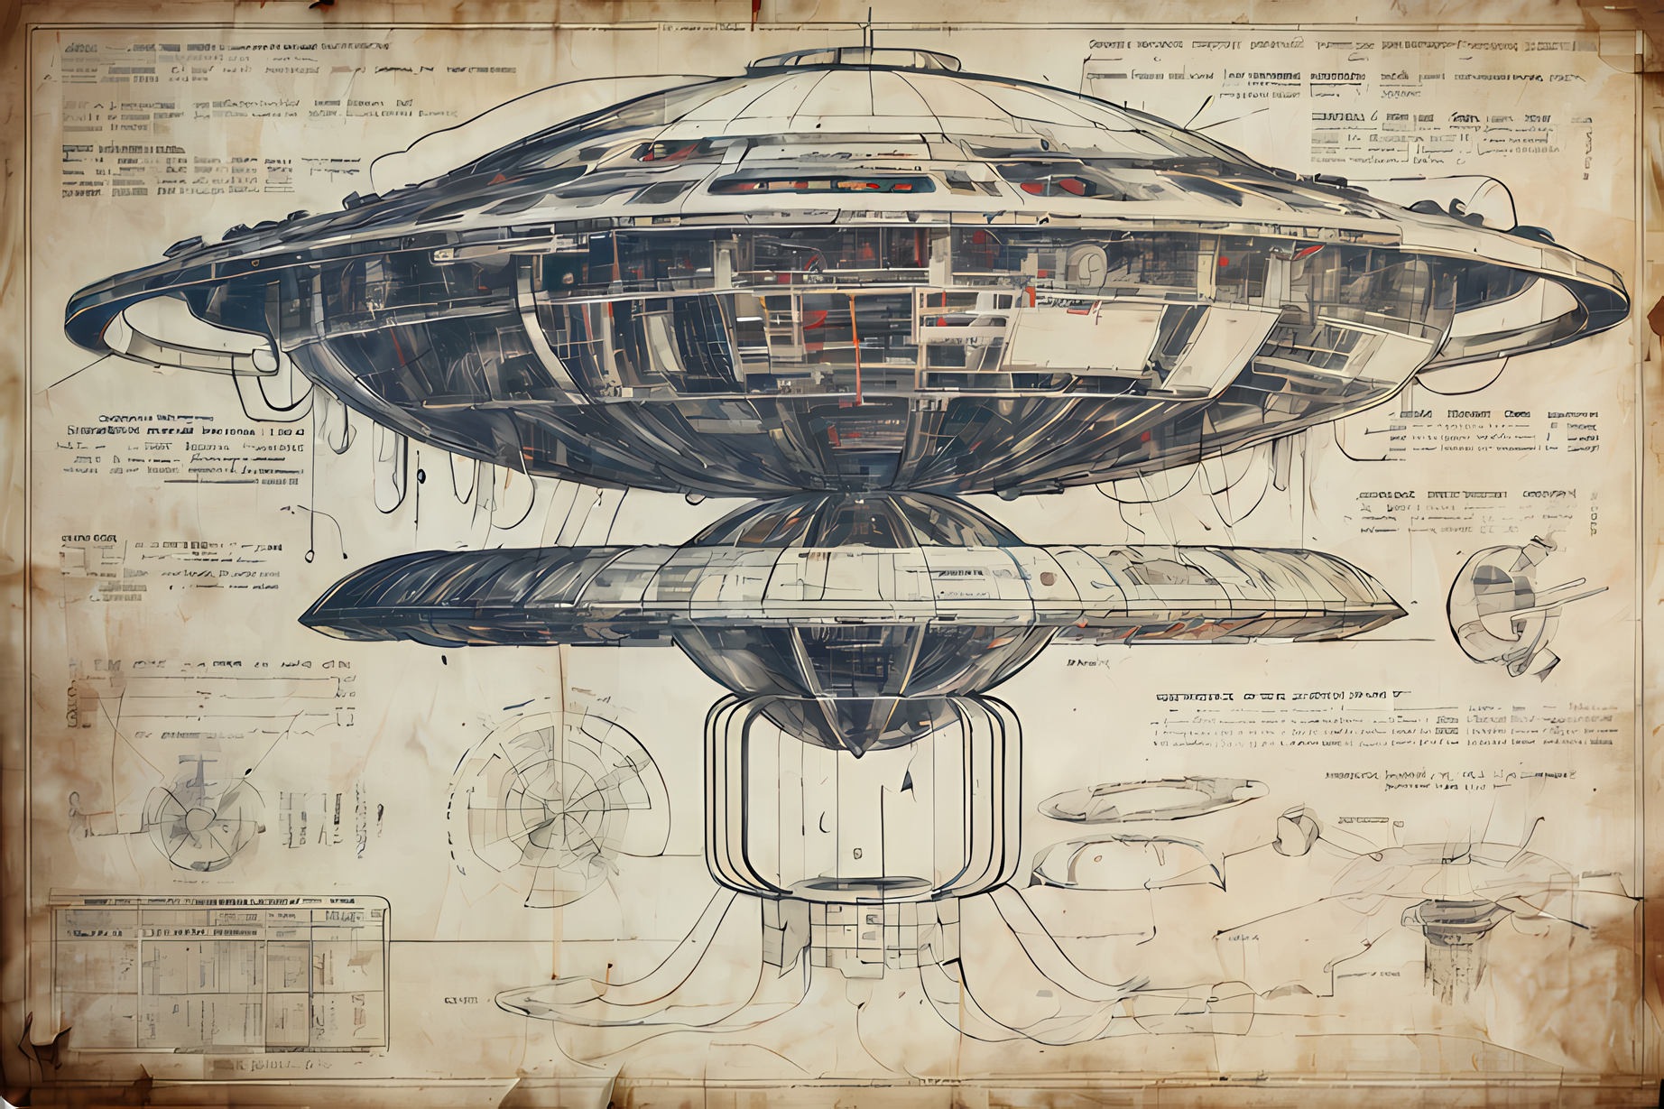

物理法則を無視するUFOの動き
未確認飛行物体(UFO)の目撃証言や公表された映像で特徴とされる動きには、物理的に既存の航空機とは異なる驚異的な特性が報告されている
急加速・超高速移動
直角・急旋回
不規則・曲がりくねった動き
超常的な存在になりきることができ、爽快感を
得る事ができる

Slide 13



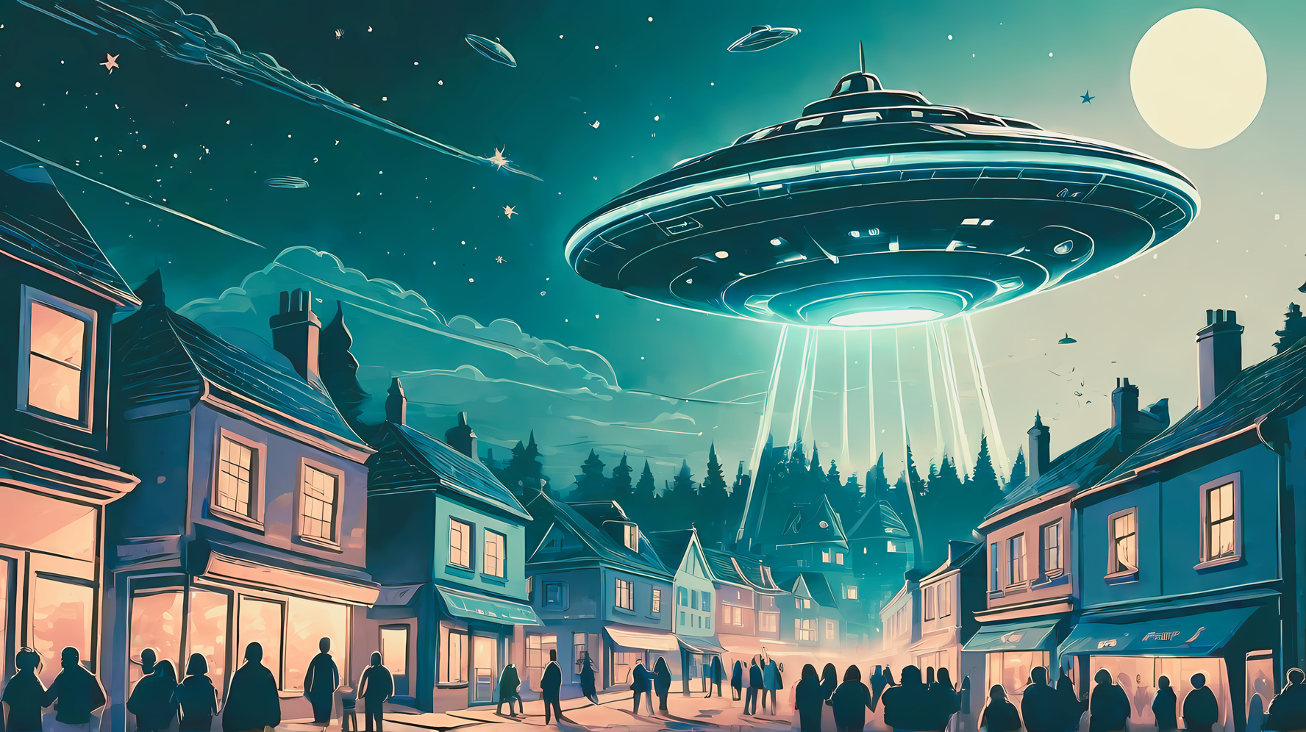

人・動物を光線で引き上げる
牛や人間が光線に吸い込まれてUFOに連れ去れる姿は誰もが一度も見たことがあるだろう。
ステージをクリアするには、既定の人数、頭数、特定の人物(大統領など)を光線で吸い込み連れ去る必要がある。
１/３０
１/１
８/３０
超常的な存在になりきることができ、
支配感を得ることができる

Slide 14
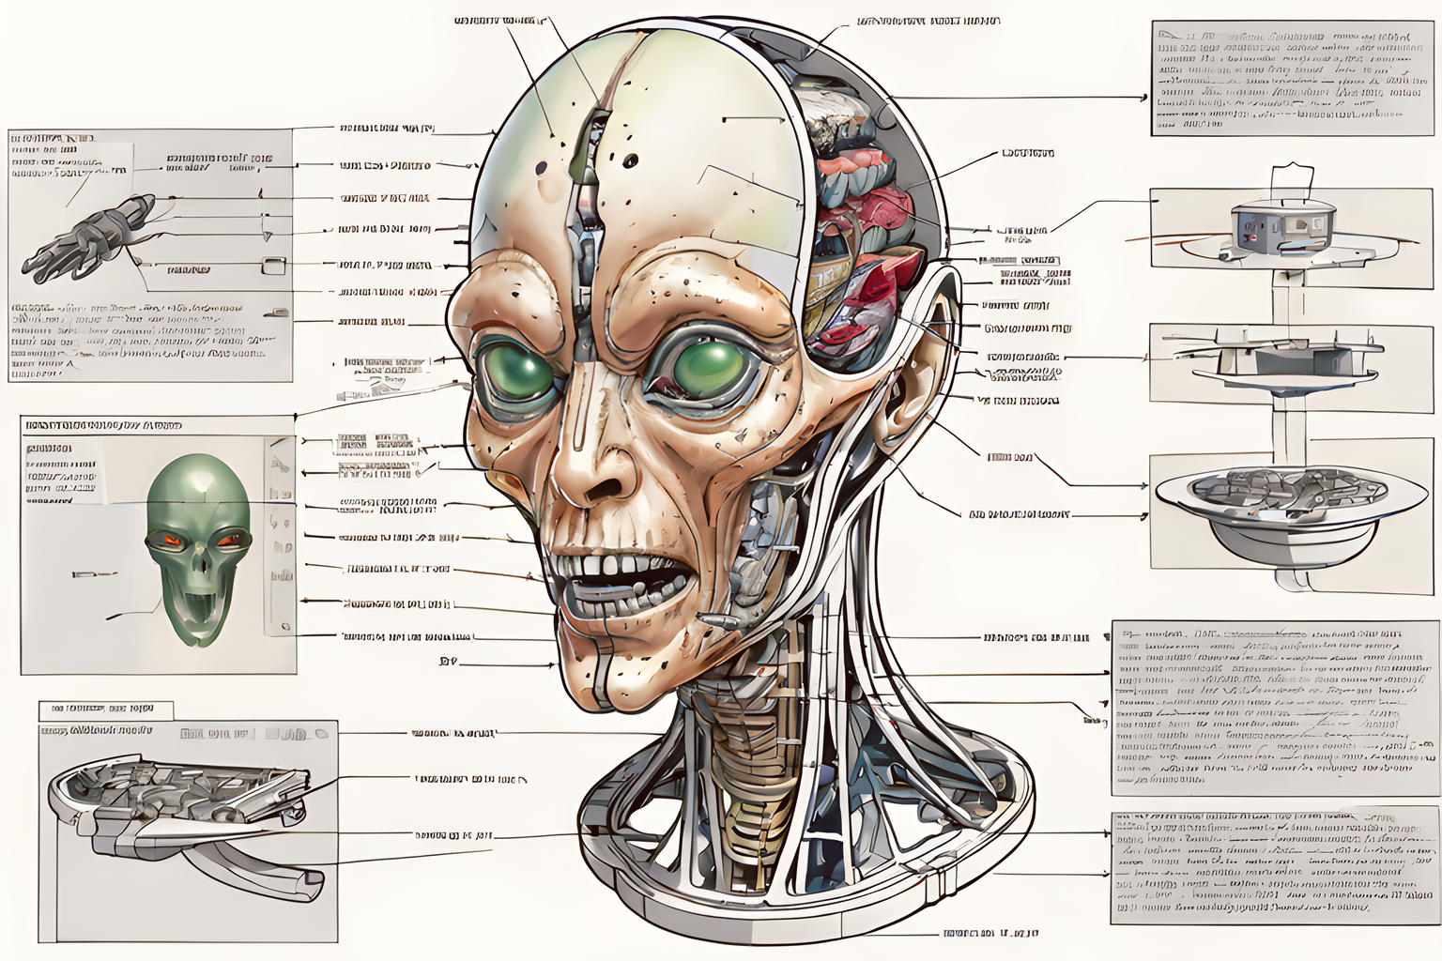

改造した人間を送り出す
宇宙人にアブダクション（拉致）された人は、鼻の奥や腕、脚などに謎の微小な金属片やチップを埋め込まれて返されるといわれている。これは人間の行動を監視・追跡したり、脳をコントロールしたりするための「改造」の一種と噂されている。
光線で連れてきた人間を改造して地球に送り出し、地上からの攻撃を妨害
させろ。
地上から攻撃しているオブジェクトを破壊する
ゲームの世界観を深め、没頭することができる

Slide 15
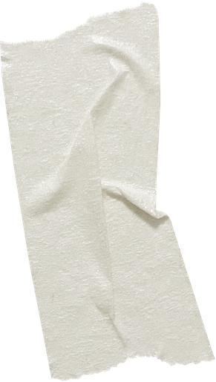

Credits & Recources
This presentation template is free for everyone to use thanks to the following:
  SlidesCarnival for the presentation template
  Pexels for the photos
This presentation template uses the following free fonts:
Happy
designing!
  Titles: Carter One
  Headers: Carter One
  Body Copy: Courier Prime

Slide 16

Free templates
for all your presentation needs
For PowerPoint, Google Slides, and Canva
100% free for personal or commercial use
Ready to use, professional, and customizable
Blow your audience away with attractive visuals

